Slide 1
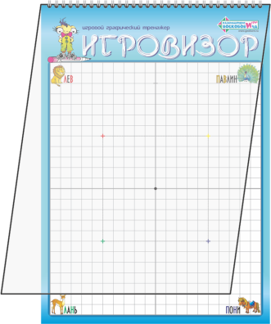
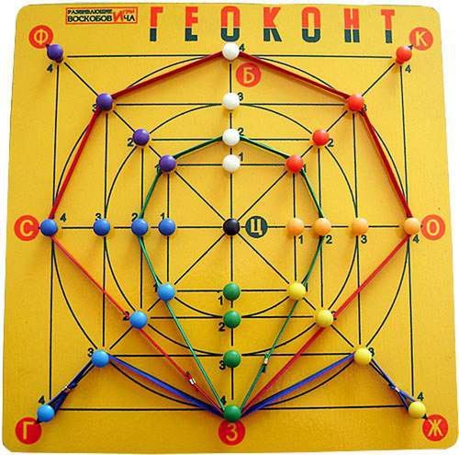
Развивающие игры Воскобовича
Муниципальное бюджетное дошкольное образовательное учреждение «Детский сад №1» «НАСЫП»
Подготовил : Воспитатель 1к Индрисова Р.Р

Slide 2
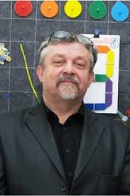
Немного истории:
Вячеслав Вадимович Воскобович - живет в Санкт-Петербурге. Им разработано более 50 развивающих игр и пособий. В прошлом Вячеслав Вадимович инженер–физик.
Толчком к изобретению игр послужили двое собственных детей и «пустые» магазины игрушек в эпоху Перестройки. Воскобович, пытаясь найти альтернативу обычным постсоветским игрушка, натолкнулся на опыт Никитина и Зайцева, но решил пойти своим путем. Так появились его первые творческие игры: «Геоконт», «Игровой квадрат», «Цветовые часы».
Чуть позже был создан центр игры Воскобовича» по разработке, производству, внедрению и распространению методик развивающих и коррекционных игр.

Slide 3
Характеристика развивающих игр Воскобовича:
1. Многофункциональность
2. Широкий возрастной диапазон
участников игр
3. Сказочная «огранка»
4. Творческий потенциал
5. Конструктивные элементы

Slide 4
Творческий потенциал развивающих игр Воскобовича
Развивающие игры дают возможность придумывать и воплощать задуманное в действительность и детям, и взрослым. Сочетание вариативности и творчества делают игры интересными для ребенка в течение длительного периода времени, превращая игровой процесс в «долгоиграющий восторг».

Slide 5
Основные принципы технологии
Игровое обучение детей (в игре выстраивается весь процесс обучения ребенка).
Построение такой детской игровой деятельности, в результате которой развиваются психические процессы внимания, памяти, воображения, мышления, речи.
Раннее творческое развитие дошкольников (игра создает условия для проявления творчества, стимулирует развитие творческих способностей ребенка).

Slide 6
Цель: развитие у детей творческих конструктивных навыков.
Задачи:
• Развивать конструктивные навыки в процессе использования развивающих игр Воскобовича.
• Способствовать развитию тонкой моторики руки, пространственного мышления, творческого воображения, умения сравнивать, анализировать, сопоставлять.
• Устанавливать эталоны формы и величины, структуру (стороны, углы, вершины) геометрической фигуры.
• Совершенствовать внимание, память, речь.

Slide 7
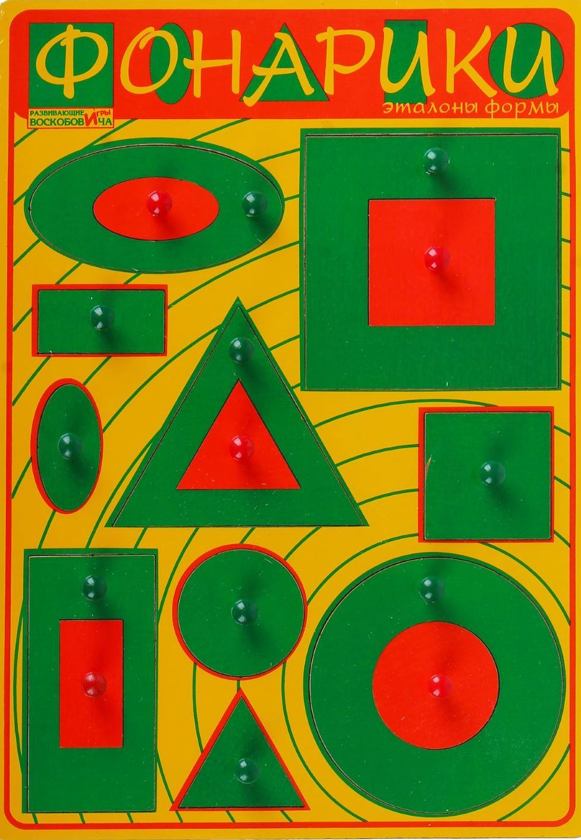
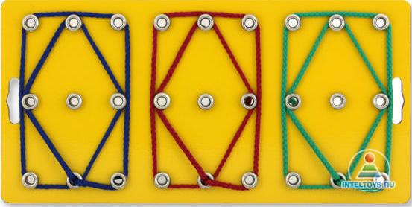
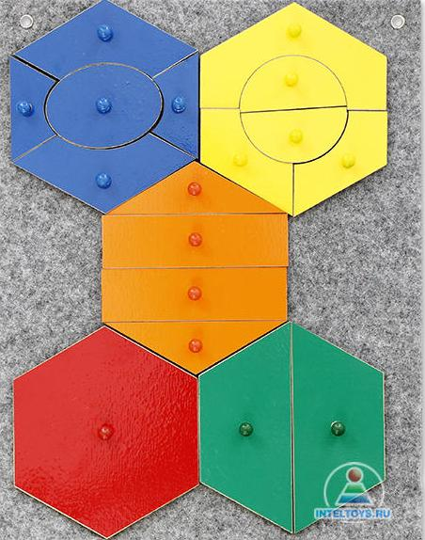
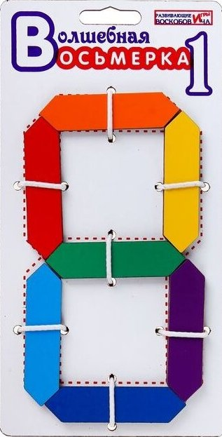
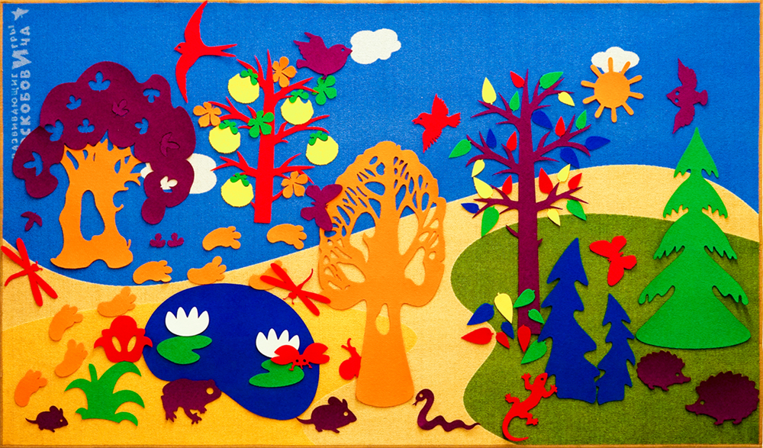
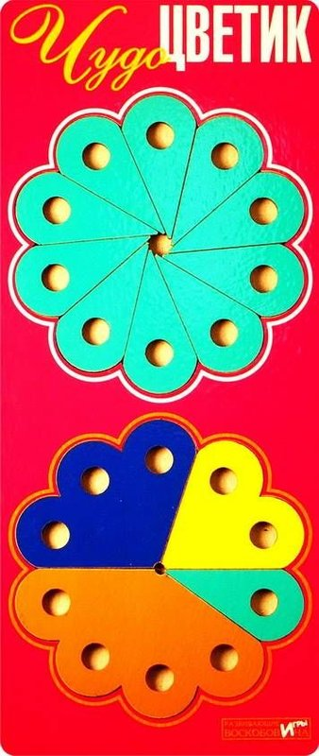
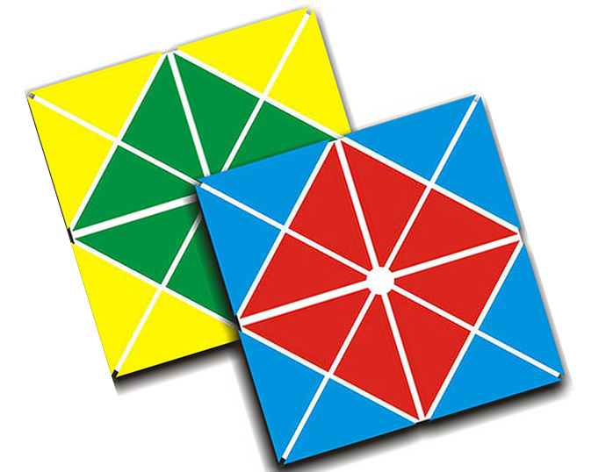
Развивающие игры Воскобовича

Slide 8
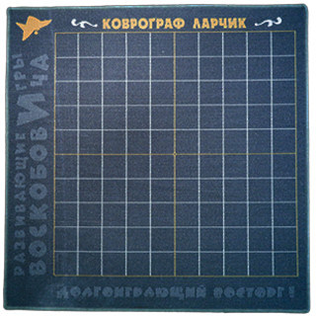
Развивающая игра «Ковраграф»
Дает возможность заниматься
измерительной деятельностью,
пользоваться условной меркой,
выстраивать сериационные ряды по
длине, уменьшать или увеличивать
длину; заниматься аппликацией
нетрадиционно, ориентироваться
на площадке. Развивает сенсорные,
познавательные и творческие
способности.

Slide 9
Фиолетовый лес (Образовательная среда)

Slide 10
Образовательная среда

Slide 11
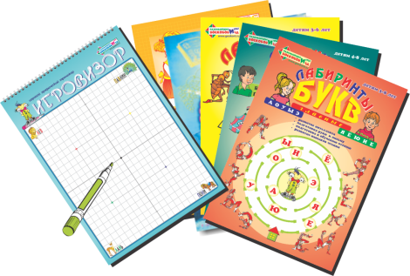
Возможности
игрового тренажера «Игровизор»
не имеет границ

Slide 12
Отметим явные плюсы Игровизора:
Многофункциональность
(один лист тренажера решает несколько образовательных задач)
Экономичность
(листы с заданиями используются многократно)
Вариативность
(неограниченное количество приложений с заданиями)
Возможность
самоконтроля самим ребенком.
ВАЖНО: пособие создает ребенку ситуацию успеха
(всегда можно исправить ошибку!)

Slide 13
Во время занятий с детьми по играм Воскобовича педагогам надо обратить внимание на следующее:
Подготовка. Перед тем, как предлагать ребёнку игру – ознакомьтесь с методическими рекомендациями и самой игрой.
Речь. В основном дети работают руками и мало говорят. Во время занятий расспрашивайте ребёнка, что он делает, почему выбрал именно эту фигуру, а не другую, просите пересказать сказочное задание или придумать свой сюжет.
Статичность. Знакомясь с игровыми материалами, ребёнок чаще всего находится в одной и той же сидячей позе. Необходимо учитывать возрастные особенности детей и вовремя отвлекать «заигравшихся».
Усидчивость. Для игры с пособиями Воскобовича требуется усидчивость, а это не каждому ребёнку по дуще и по силам.

Slide 14
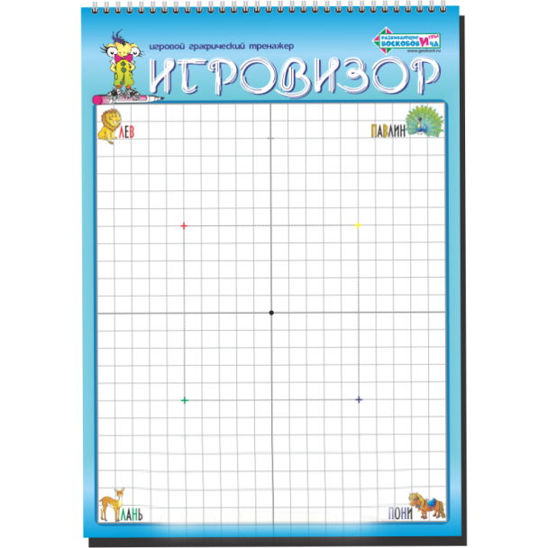
ЛеВ – левый верхний угол, ПаВлин – правый верхний,
ЛаНь – левый нижний угол, ПоНи - правый нижний угол.

Slide 15
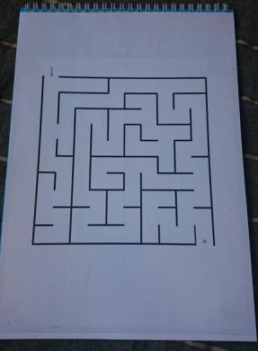
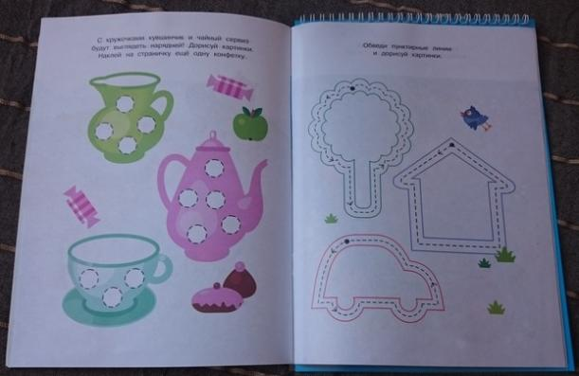
Варианты использования Игровизора

Slide 16
.
УДАЧИ В ИГРАХ –
УСПЕХОВ В РАЗВИТИИ!!!

